Slide 1
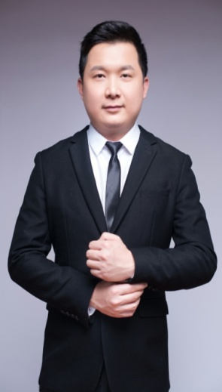
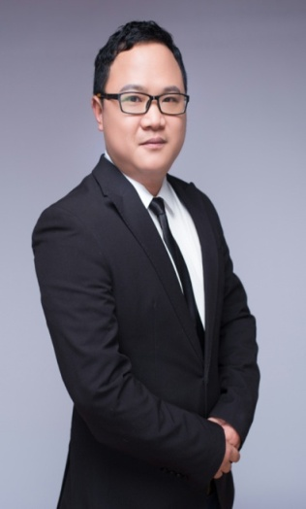
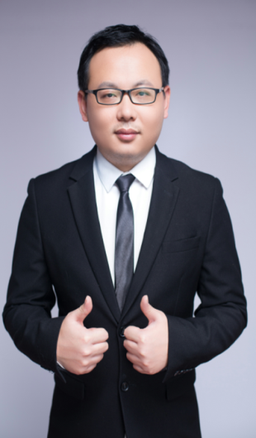
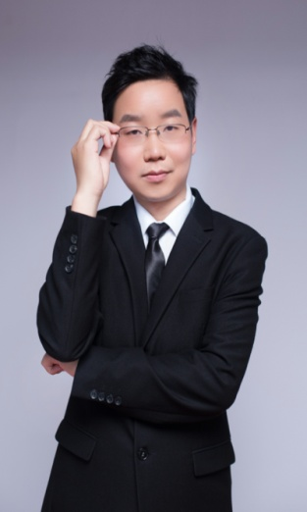
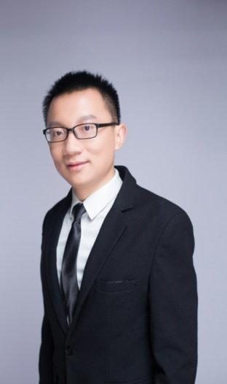
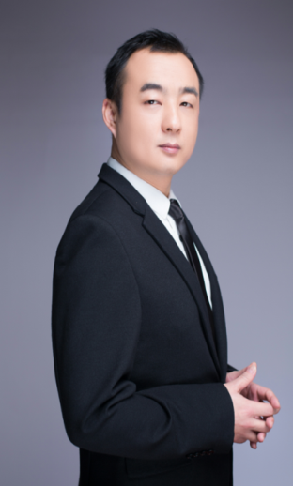
讲师风采
King老师
精通互联网金融相关技术
James老师
精通高并发，高性能架构
Lison老师
复旦大学工程硕士，精通源码
Peter老师
曾就职于阿里，微服务布道者
Deer老师
精通大数据平台设计与建设
Mark老师
华为架构师
专注于并发编程

